Slide 1
▶ YouTube トレンド ランキング
2026年06月09日 · 急上昇 TOP 10 発表

Slide 2

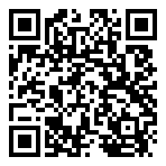
#10
櫻坂46 『What's “KAZOKU”?』 MUSIC VIDEO
📺 櫻坂46 OFFICIAL YouTube CHANNEL
👁 177,376 👍 17,954 💬 2,606
⏱ 4:03 · 📅 公開8時間前
https://www.youtube.com/watch?v=4SdeuouXcWI
💡 公開8時間で急上昇入り！ 10万再生突破の話題作 いいね率10.1%と視聴者の支持が非常に高い

Slide 3

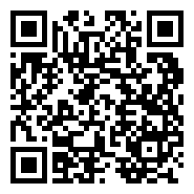
#9
【LOL】 レオカスにより久々のLOL【しゃかちゃ らむね3 イブラヒム 叶 焼きパン3 ローレン ひなの3 k4sen代表】
📺 Kuzuha Channel
👁 360,449 👍 5,404 💬 57
⏱ 4:59:53 · 📅 公開4時間前
https://www.youtube.com/watch?v=oWGxH_SNvFw
💡 公開4時間で急上昇入り！ 10万再生突破の話題作

Slide 4

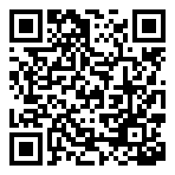
#8
Castlevania: Belmont‘s Curse（ キャッスルヴァニア ベルモンドカース）Release Date Trailer (CERO) | KONAMI
📺 KONAMI公式
👁 133,259 👍 2,975 💬 250 📈+84.4%
⏱ 1:52 · 📅 公開25時間前
https://www.youtube.com/watch?v=y1y1ZjVz1c0
💡 公開1日で急上昇 10万再生突破の話題作 前日比+84.4%と急拡散中

Slide 5

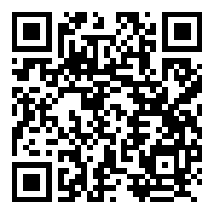
#7
BABYMONSTER - 'SUGAR HONEY ICE TEA' M/V
📺 BABYMONSTER
👁 17,630,745 👍 779,138 💬 72,298 📈+104.7%
⏱ 3:07 · 📅 公開30時間前
https://www.youtube.com/watch?v=naoGk-Zjc1s
💡 公開1日で急上昇 500万再生超の超バズ動画 前日比+104.7%と急拡散中

Slide 6

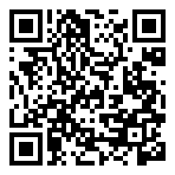
#6
FORMULA BRAWL RACE #1 #FormulaBrawl
📺 Brawl Stars
👁 5,217,092 👍 129,767 💬 18,839
⏱ 2:59 · 📅 公開6時間前
https://www.youtube.com/watch?v=_BE6aVJgM98
💡 公開6時間で急上昇入り！ 500万再生超の超バズ動画 いいね率2.5%と好評価

Slide 7

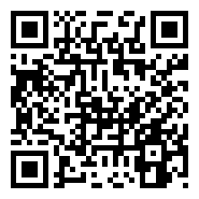
#5
『うるわしの宵の月』予告｜2026年10月23日(金)公開
📺 東宝MOVIEチャンネル
👁 145,050 👍 3,941 💬 118 📈+371.3%
⏱ 1:01 · 📅 公開22時間前
https://www.youtube.com/watch?v=l4XZtIPhpbQ
💡 公開22時間で急上昇入り！ 10万再生突破の話題作 前日比+371.3%の爆発的な伸び

Slide 8

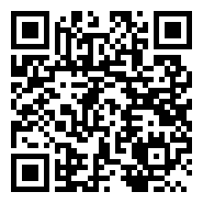
#4
BOYNEXTDOOR (보이넥스트도어) 'VIRAL' Official MV
📺 HYBE LABELS
👁 2,028,794 👍 119,835 💬 13,433
⏱ 3:29 · 📅 公開12時間前
https://www.youtube.com/watch?v=zGsj0fDHB_s
💡 公開12時間で急上昇入り！ 100万再生超の大ヒット いいね率5.9%と視聴者の支持が非常に高い

Slide 9

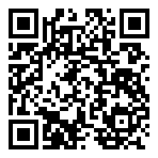
#3
体力1万しかないゲームで、なんと2万ダメージ出るコンボをリスナーが持ってきた【スト6・カワノ】
📺 カワノKawano
👁 181,263 👍 3,666 💬 184
⏱ 18:06 · 📅 公開-3時間前
https://www.youtube.com/watch?v=BJFxCztMMaA
💡 公開-3時間で急上昇入り！ 10万再生突破の話題作 いいね率2.0%と好評価

Slide 10
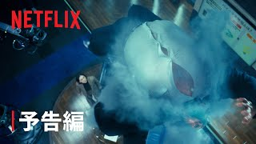
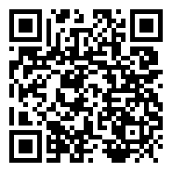
#2
「ガス人間」 予告編 - Netflix
📺 Netflix Japan
👁 92,106 👍 1,441 💬 243
⏱ 2:08 · 📅 公開-1時間前
https://www.youtube.com/watch?v=AQm1-BvcdR4
💡 公開-1時間で急上昇入り！ 急上昇中の新興コンテンツ

Slide 11

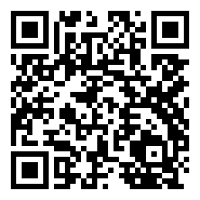
🏆 NO. 1 🏆
吉田仁人 - 東京(Official Music Video)
👁 244,198 👍 36,614 💬 3,239 ⏱ 4:00 📅 公開9時間前
💡 公開9時間で急上昇入り！ 10万再生突破の話題作 いいね率15.0%と視聴者の支持が非常に高い
https://www.youtube.com/watch?v=dquDQx8HoHw

Slide 12





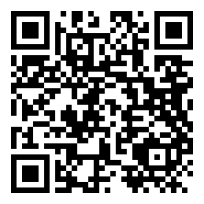

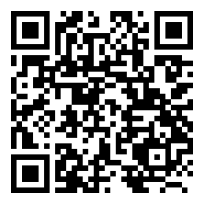


🎬 エンタメ 人気動画 TOP 5
#1
いや勝つんかいw #おもしろ #エンタメ #ネタ #バズれ #shorts
📺 やっさん2 👁 19,151,130 👍 158,025 ⏱ 0:10 📅 2025-08-09
https://www.youtube.com/watch?v=fBQOV3jiST0
#2
無反応挑戦 w#おもしろ＃おもしろ動画＃エンタメ#お笑い#バラエティ#テレビ#バズれ…
📺 ネタ秒 👁 14,609,693 👍 41,755 ⏱ 0:17 📅 2025-09-26
https://www.youtube.com/watch?v=9nXbYZL8V9E
#3
クビの真相は？【GOKKO】【ごっこ倶楽部】【企業研究】【エンタメ業界】【IT業界】…
📺 ごっこ倶楽部のウラ垢 - STUDIO GOKKO - 👁 12,781,438 👍 170,519 ⏱ 1:28 📅 2025-04-14
https://www.youtube.com/watch?v=i5TSvrhVH94
#4
狩野英孝のマイクラ実況が面白いwww#エンタメ #マイクラ #狩野英孝
📺 はるえもん 👁 11,720,505 👍 185,842 ⏱ 1:33 📅 2025-07-05
https://www.youtube.com/watch?v=21eblauBPy8
#5
ネプリーグ放送事故w #おもしろ #面白い #テレビ #エンタメ #お笑い #芸人 …
📺 やっさん2 👁 11,499,542 👍 132,683 ⏱ 0:18 📅 2025-11-01
https://www.youtube.com/watch?v=fGaa5iluMIQ

Slide 13
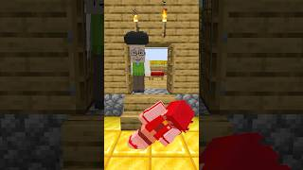
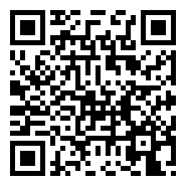

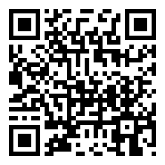






🎮 ゲーム 人気動画 TOP 5
#1
金に触れたら死ぬ #shorts #minecraft
📺 ヒロたまゲームズ 👁 80,453,292 👍 1,753,445 ⏱ 0:46 📅 2025-04-24
https://www.youtube.com/watch?v=6uuRH_iMBT4
#2
たくさん食べてすくすく育つ！【MOD紹介】
📺 ウッドリィ 👁 24,868,147 👍 378,778 ⏱ 0:37 📅 2024-09-30
https://www.youtube.com/watch?v=DuEKgK2B2p8
#3
感動のダブルスイカ‼️ #スイカゲーム #ゲーム実況 #サワヤンゲームズ
📺 にこみチャンネル 👁 20,448,946 👍 362,429 ⏱ 0:59 📅 2023-12-22
https://www.youtube.com/watch?v=mhCy0IgobIw
#4
全部ひっかかる人【しょぼんのアクション3D】 #ゲーム実況
📺 タン 👁 19,800,412 👍 389,698 ⏱ 1:00 📅 2023-09-28
https://www.youtube.com/watch?v=XGbduoPa_-0
#5
見たことの無い落ち方をする配信者#葉 #ゲーム実況 #切り抜き #onlyup
📺 葉ちゅべ 👁 19,184,308 👍 362,274 ⏱ 0:38 📅 2023-07-07
https://www.youtube.com/watch?v=0cjKg-Z3xak

Slide 14





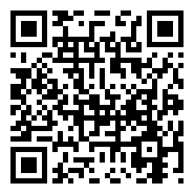



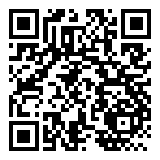
✨ アニメ 人気動画 TOP 5
#1
TVアニメ『呪術廻戦』第2期「懐玉・玉折」ノンクレジットOPムービー／OPテーマ：キ…
📺 TOHO animation チャンネル 👁 142,553,284 👍 0 ⏱ 1:31 📅 2023-07-07
https://www.youtube.com/watch?v=gcgKUcJKxIs
#2
アイナ・ジ・エンド / 革命道中 - On The Way × TVアニメ『ダンダダ…
📺 アイナ・ジ・エンド Official 👁 44,332,698 👍 187,807 ⏱ 3:22 📅 2025-08-20
https://www.youtube.com/watch?v=ScWlFcYn_FI
#3
2017 乗り物 人気動画まとめ★赤ちゃん・子供向けアニメ★はたらくくるま いっぱい…
📺 ノッカーナアニメーション nokkana animation 👁 41,387,017 👍 36,394 ⏱ 20:48 📅 2017-12-29
https://www.youtube.com/watch?v=9AIwtVPWzAE
#4
TVアニメ『呪術廻戦』第3期「死滅回游 前編」ノンクレジットOPムービー／OPテーマ…
📺 TOHO animation チャンネル 👁 36,160,290 👍 523,443 ⏱ 1:31 📅 2026-01-09
https://www.youtube.com/watch?v=Xr032EhUDPw
#5
女子にモテるポケモンとは【アニメ】
📺 マイ部アニメ 👁 22,255,123 👍 326,933 ⏱ 0:50 📅 2023-10-27
https://www.youtube.com/watch?v=8fdR698a9NM

Slide 15



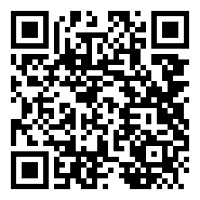



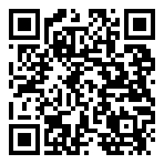


🍿 映画 人気動画 TOP 5
#1
歌舞伎町タワーの日本一高い映画館「109シネマズプレミアム新宿」を正直レビュー！
📺 正直レビュー 🍰🍛 👁 6,808,897 👍 119,524 ⏱ 1:00 📅 2025-03-15
https://www.youtube.com/watch?v=2a1YM7MCXng
#2
人食い村に赴任した新入巡査、衝撃的な素材と演出、面白さで世界で大好評！隠れた秀作日本…
📺 映画少女 👁 6,123,803 👍 28,419 ⏱ 18:03 📅 2024-04-04
https://www.youtube.com/watch?v=Qut46hqaMvw
#3
市川團十郎が語る映画「国宝」の率直な感想と歌舞伎への想い
📺 KABUKU. / 市川團十郎。 👁 3,528,514 👍 45,421 ⏱ 17:48 📅 2025-07-12
https://www.youtube.com/watch?v=OhHzzl4Z6qU
#4
名作映画を見た感想を嘘ついてる奴は誰だ！映画人狼バトル開始！
📺 東海オンエア 👁 3,378,132 👍 30,018 ⏱ 34:45 📅 2024-09-26
https://www.youtube.com/watch?v=KWYewgdSAOI
#5
ディズニー１００周年のゴミ『ウィッシュ』レビュー
📺 ホッカイロレン 👁 3,316,972 👍 43,645 ⏱ 12:56 📅 2023-12-19
https://www.youtube.com/watch?v=HQDUEU-Zhyc

